Slide 1
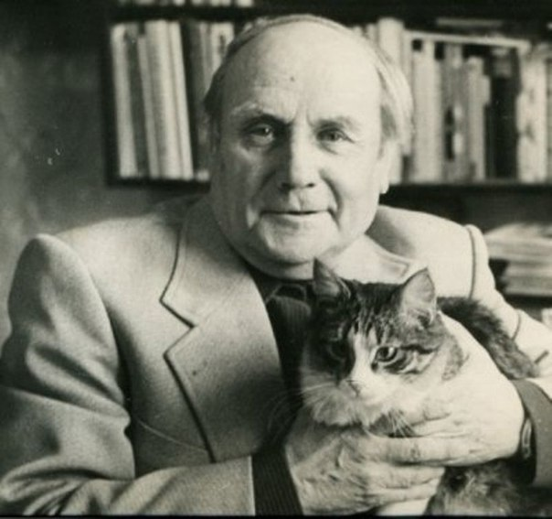
+ 0
Детский отдел

Slide 3
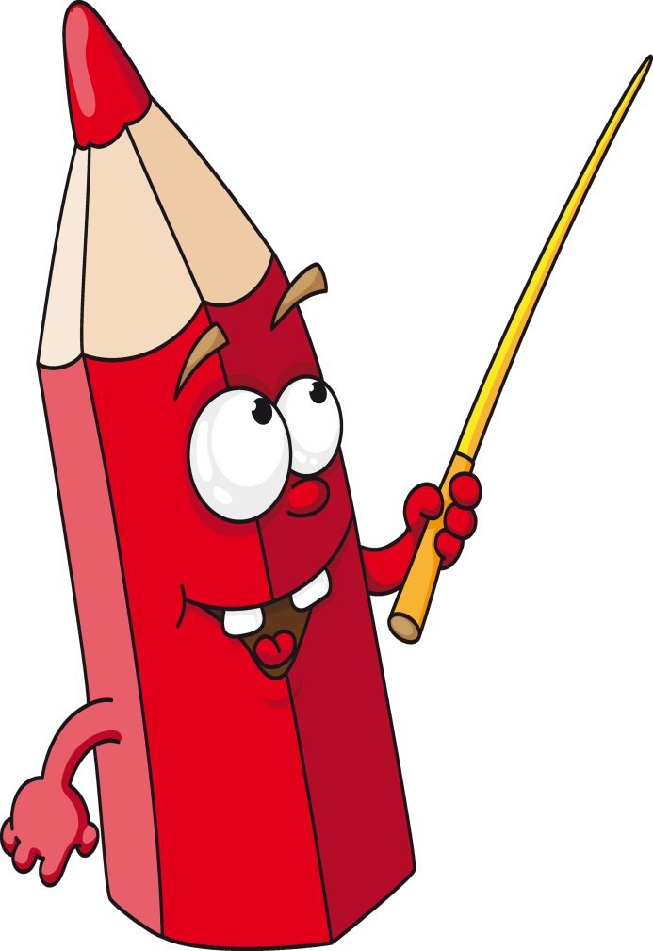
В 1952 году вышла первая книга сказок Сутеева, которая называлась
«Три сказки про карандаш и краски».

Slide 4
Почему первый улов кота был неудачным?
лиса поторопилась и подняла крик, кот испугался и дернул удочку – рыба уплыла

Slide 5
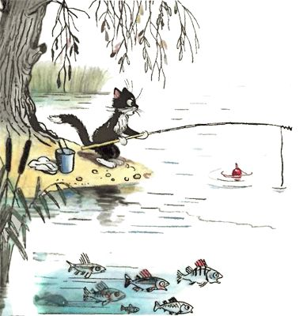
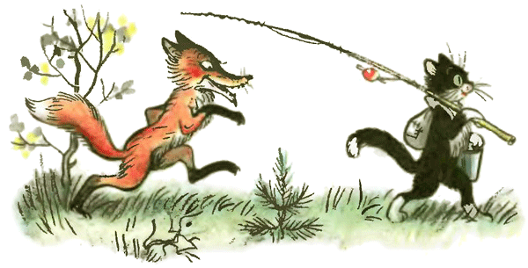
Как поступил волк после того, как первая рыба была не поймана?
Велел коту подождать, чтобы рыба покрепче зацепилась за крючок. В результате рыба съела червяка и уплыла

Slide 6
Кто в одной из сказок Сутеева становился белым, черным и мокрым.
котята

Slide 7
Кто помог животным в сказке «Под грибом» узнать, почему под грибом сначала одному муравью было тесно, а потом пятеро животных смогли под ним
уместиться?
лягушка

Slide 8
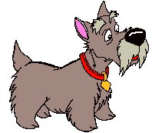
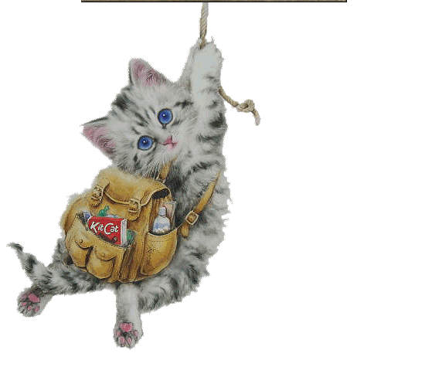
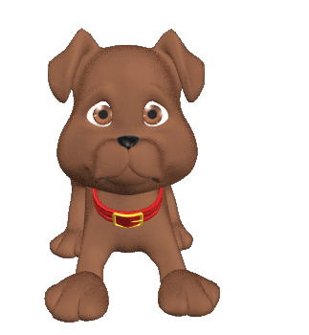
Какой герой сказки однажды услышал «Мяу» и решил узнать, кто же его разбудил?
щенок

Slide 9
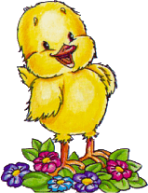
Этот герой сказки не умел плавать и однажды чуть не утонул, но утенок его спас.
цыпленок

Slide 10
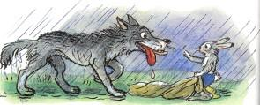
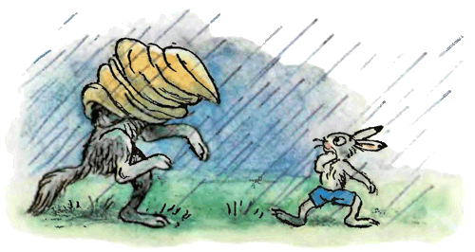
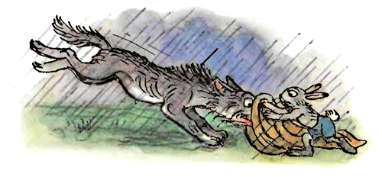
Почему заяц смог убежать от волка?
он накинул на волка пустой мешок

Slide 11
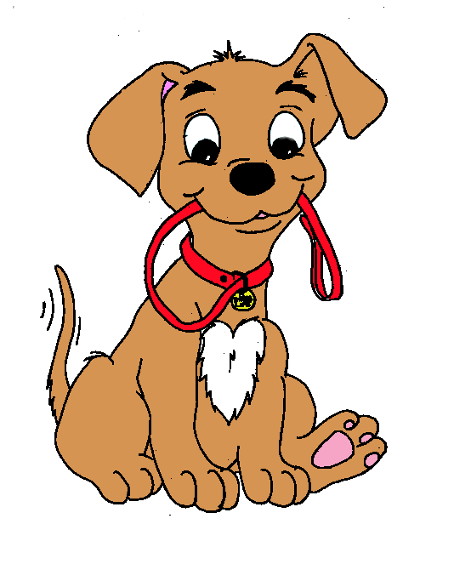
Что не понравилось главной героине в сказке «Капризная кошка» в домике, который для нее нарисовала девочка?
ей не понравилось то, что сторожить ее домик будет собака

Slide 12
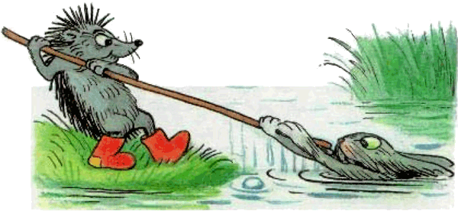
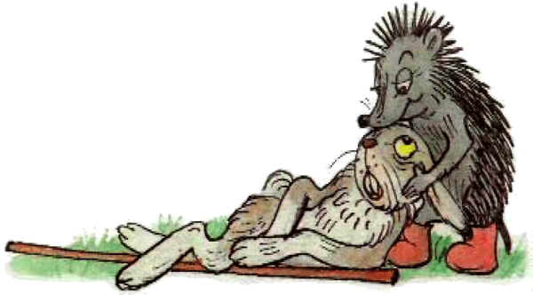
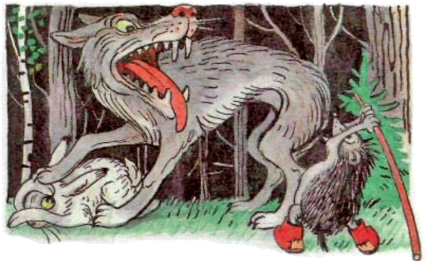
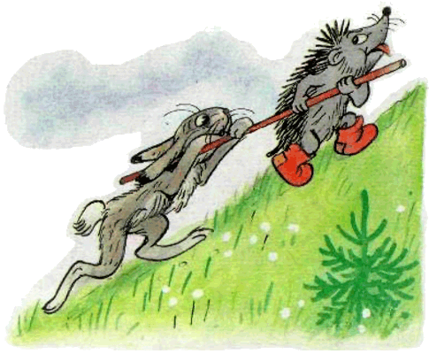
Как палочка-выручалочка
помогла зайцу?

Slide 13
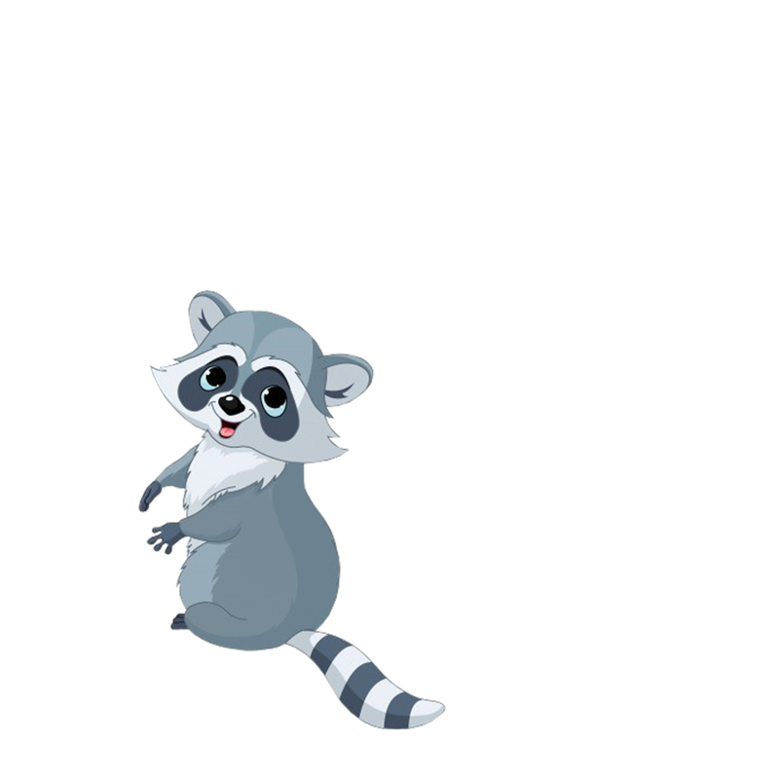
Узнай сказку по иллюстрации:

